Slide 1
任务3 传染性胃肠炎防治

Slide 2
一 概 述
各年龄猪都可发生，但主要影响10天龄以内仔猪，病死率可达100%；5周龄以上猪死亡率低，但生产性能下降，饲料报酬降低。

Slide 3
二 病 原
猪传染性胃肠炎病毒
病原名称
病猪各器官、体液和排泄物，以及空肠、十二指肠和肠系膜淋巴结含病毒最高。
体内分布
二
不强。1%来苏儿，5%石碳酸，0.03%福尔马林可杀灭。百毒杀效果也不错。
抵 抗 力

Slide 4
三 流行病学
病猪的粪便、呕吐物、乳汁、鼻分泌物和呼出气体中含有病毒。部分康复猪带毒排毒达2～8周。有些成年猪感染后症状不严重，处于带毒排毒状态。
主要发生于猪。其他动物、人未见有感染。
易感动物
病猪和带毒猪。
传 染 源
接触病猪及有毒排泄物或食入污染的饲料和饮水等，经呼吸道和消化道感染。
传播途径
二
季节性及流行特点
寒冷季节易发（冬末春初，12月～4月），夏季少发。在新疫区可呈急性暴发，传播迅速。老疫区虽然不断有易感猪出生，但发病率低。

Slide 5
四 临床症状
潜伏期很短，多数为15～18小时，有时为2～3天，传播迅速，数日可波及全群。
潜伏期
分仔猪，育肥猪和母猪
突然发病，先呕吐（食完乳后发生），继而水样腹泻，粪便为黄色、绿色或白色等，可含有未消化的乳凝块。病猪明显脱水，10天龄以内仔猪多在出现症状后2～7天内死亡；如果母猪泌乳量减少，仔猪没有足够的乳汁，病死率更高。如无继发感染，3周龄以上的猪可以自行康复，但生长发育不良。
临床表现
仔 猪
症状较轻，通常只有一天或至数天的食欲不振，个别猪有呕吐、灰色褐色水样腹泻， 5～8天后腹泻停止，极少死亡。
育肥猪和母猪

Slide 6
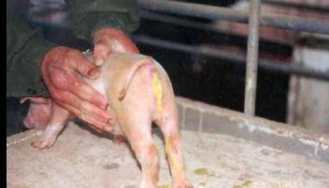
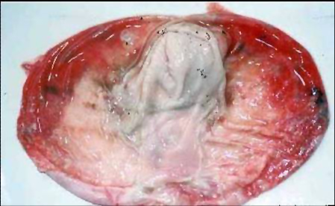
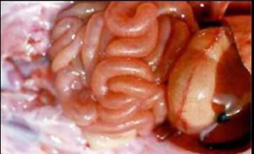
五 病理变化
外观尸体脱水明显，体表污粪。
胃内充满凝乳块，胃底黏膜充血、出血。
肠内充满水样粪便，肠壁变薄呈半透明状，肠系膜充血，肠系膜淋巴结肿胀。

Slide 7
六 诊 断
抓流行特点：寒冷季节易发 ；传播迅速 。
抓症状特征：突然发病，先呕吐（食完乳后发生），继而水样腹泻，粪便为黄色、绿色或白色等，可含有未消化的乳凝块。
现场诊断
病原学和血清学诊断。
实验室诊断
临床上引起仔猪腹泻的原因很多，应与大肠杆菌病、轮状病毒病、流行性腹泻等区分。
1
鉴别诊断

Slide 8
七 防 制
加强饲养管理，确保哺乳猪舍的温度达到要求。
生物安全
常用猪传染性胃肠炎-猪流行性腹泻二联灭活苗，主要用于妊娠母猪的免疫接种。在产前2周交巢穴（后海穴）注射4～5ml，14天产生免疫力，免疫期6个月，仔猪被动免疫的保护期维持到断奶后7天。
免疫接种
发病时迅速隔离病猪，补充水分及电解质，如口服补液盐饮水，避免脱水；
对发病猪舍和用具要经常消毒，避免病原扩散。
使用广谱抗生素，防止继发细菌感染。
1
治 疗

